Slide 1


2015-16年度 Inter city Meeting
テーマ
【ロータリーをやさしく理解する】
国際ロータリー第２７９０地区
ガバナー 櫻木 英一郎
（千葉Ｒ.Ｃ)
～Be a gift to the world～「世界へのプレゼントになろう」
2015-16年度国際ロータリー会長 Ｋ.Ｒ.ラビンドラン

Slide 2
組織図

Slide 3
ゾーン
ＲＩ会長
ＲＩ理事
ゾーン
ＲＩ理事会
ガバナー

Slide 4
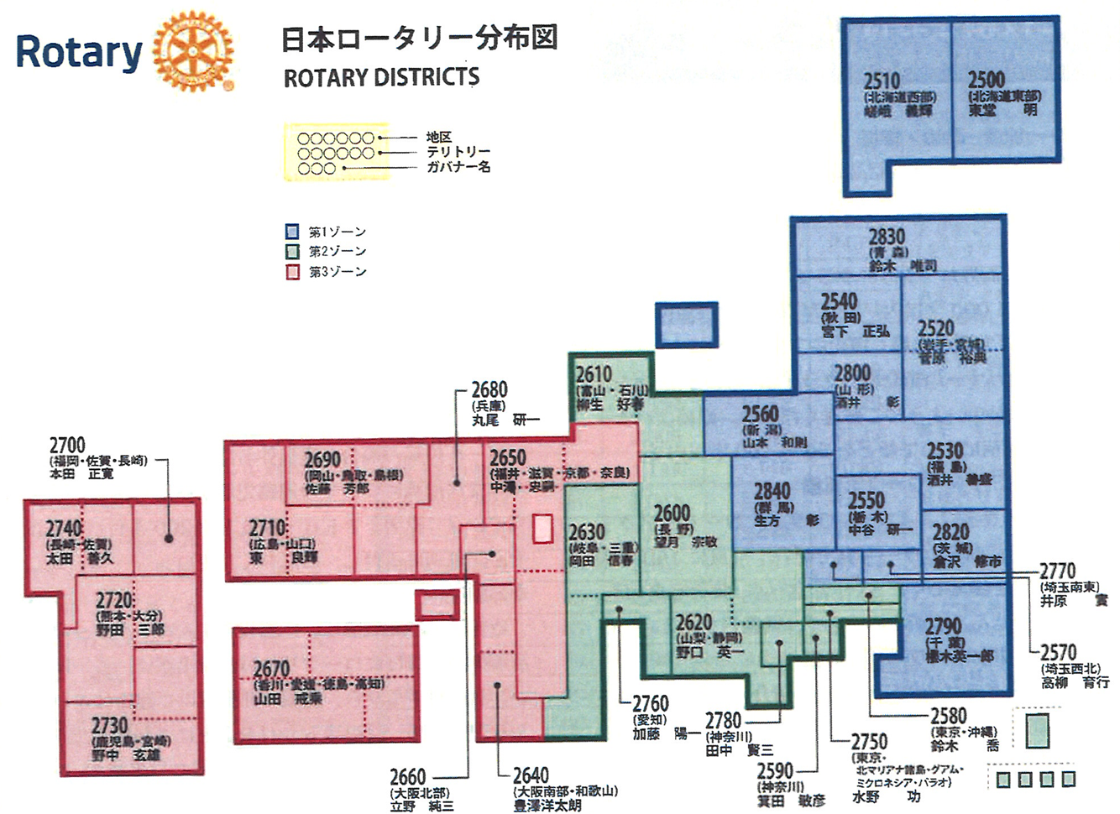
ゾーン

Slide 5
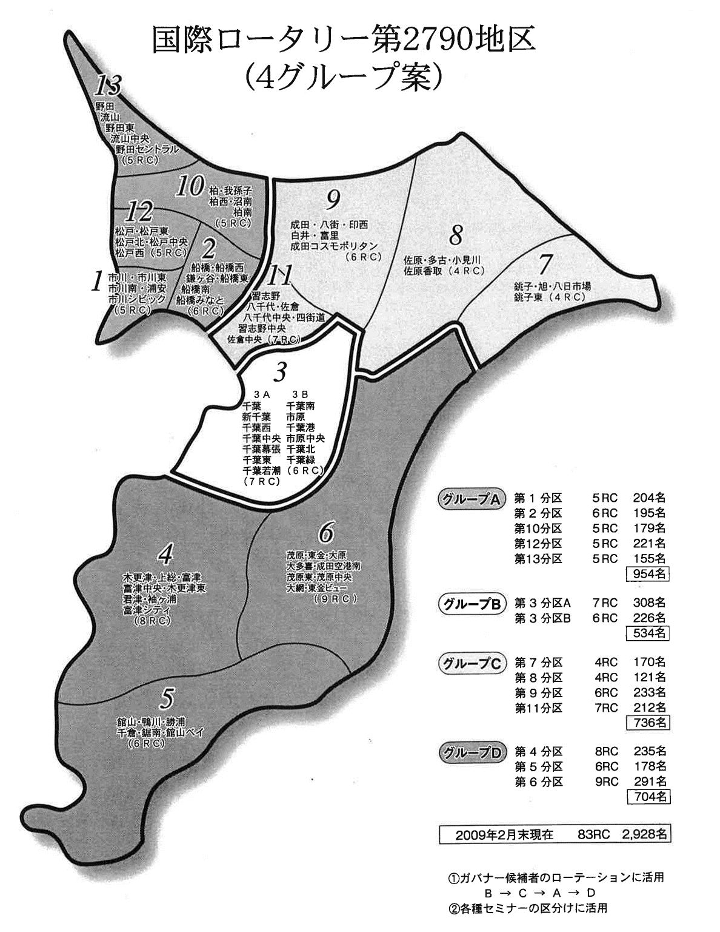
組織図

Slide 6
組織図

Slide 7
地区管理運営
指名
地区史編纂
危機管理
表彰
会計長
財務
地区大会関連
選挙管理
資格審査
決議
地区計画

Slide 8
組織図

Slide 9
GE GN GND
ＲＩ会長
ＲＩ理事会
研修リーダー
ガバナー
サブリーダー
Ｇエレクト
Ｇノミニー
副ガバナー
ＧＮデジグネイト

Slide 10
組織図

Slide 11
特別職
Ｒ財団日本財団
米山奨学会
Ｒ文庫運営
Ｒ平和センター
ＥＰＮ第１zone
規定審議会
Ｒの友委
ＲＩＪＹＥＣ
ＰＨＳ
コーディネーター

Slide 12
組織図

Slide 13
各委員会

Slide 14
組織図

Slide 15
各委員会

Slide 16
地区目標
地区行動目標
原点を知り、考える‐１
知っているだけでは不十分
前後の関係を考える事が大事

Slide 17
地区目標
原点を知り、考える‐２
奉仕の原語はservice
Serviceは奉仕と同義か？
ロータリーの日本語の解釈を検証する
ロータリーを易しく理解する
ロータリーは難しくない
変わる 対応する
毎年が過渡期
今は将来の為
毎年が実験

Slide 18
地区目標
地区の活性化
ガバナー候補 出やすく
地区の活性化 ガバナー候補
地区の態勢として
ガバナー事務所
マニュアル作り

Slide 19
ガバナーの決まり方
ガバナーの資格は？
ノミニー時にクラブ会長を全期
ガバナー就任時に７年以上
２４ヶ月～３６ヶ月 に決める
ガバナーノミニー デジグネイト
決め方は
選挙 地区指名委員会の指名
地区諮問委員会に報告

Slide 20
ガバナーの決まり方
本人の承認 サイン
クラブ幹事のサイン
地区ガバナーのサイン
ＲＩ会長の承認 サイン
１２ヶ月～２４ヶ月（２年前・前々年）
ガバナー ノミニー
タイムリミットあり

Slide 21
ガバナーの決まり方
６月の国際大会で信任投票される
各クラブの信任状が票に」なる
エレクトされる ガバナーエレクト
０ヶ月～１２ヶ月（１年前・前年）
ガバナー エレクト
ＧＥＴＳ 東京で２回
国際協議会 アメリカ サンディエゴにて
三大セミナーを開催
ガバナー

Slide 22
ガバナーとは
ガバナーとは
国際ロータリーの役員
ＲＩの執行側
役割
ＤＬＰ
ＣＬＰの推奨
クラブの発展
ＲＩの規定の順守
その他 たくさん

Slide 23
ガバナーの経費
ガバナーノミニー予算
ガバナーエレクト予算
ガバナー予算
国際協議会 補助
国際大会 補助

Slide 24
RI
国際ロータリー ＲＩ
K.R.ラビンドラン会長
実利的な人
ＲＩの動き
理論 実践
陰徳 承認される
Be a gift to the world
お返しをする番だ
１年だけ
変わる事
ＩＴ

Slide 25
段階

Slide 26
歴史
1905年 シカゴ
乱れた商道徳
騙し 騙され
安心して商売を
会社の利益を
仲間意識 仲良く
ポール・ハリスと
３人の仲間
ロータリークラブ
利益を 仲良く
一業種一人

Slide 27
歴史
他の人にも
寄与する
他への寄与
が
大勢を
仲良く 利益を 派閥
ＶＳ
他への寄与 派閥
相手の立場に
相手が求める物を
service

Slide 28
歴史
他への寄与
Service派
が
大勢を
クラブで大きくservice
VS
個人で小さくservice
クラブで社会に
VS
個人で商売関係に
分裂状態
ライオンズクラブ

Slide 29
歴史
なおも論争
決議23-34
３ avenue of service
３大奉仕
クラブでも
個人でも
Club
Vocational
Community
翌年 International

Slide 30
Service
Ideal of Service
奉仕の理念（理想）
Service above self
超我の奉仕
One profits most who serves best
最もよく奉仕するもの最も多く報いられる

Slide 31
Service
相手にブーイング
相手を騙しても
自分さえよければ
お・も・て・な・し
他に寄与する心
Ideal of Service
相手に拍手を
相手に与える
Service not self
相手にも拍手を
相手にも拍手を
Service above self

Slide 32
五大 クラブと個人

Slide 33

ご清聴ありがとうございました。
国際ロータリー第２７９０地区
ガバナー 櫻木 英一郎
（千葉Ｒ.Ｃ)

